Slide 1

HACKATON 1
Segundo Semestre 2019-2020

Slide 2
Introducción
BIENVENIDOS A LA HACKATON DE PROGRMACIÓN
Esta actividad tiene por objetivo:
Motivar el aprendizaje y el estudio a través de una dinámica diferente

Slide 3
Modalidad
La modalidad de la actividad será similar a la utilizada en las competencias de programación competitiva. Aquí podrás medir tu habilidad y aprender utilizando un “Juez que revisará tus resultados” y asignará puntaje de acuerdo a la velocidad de resolución.
La actividad dará décimas dependiendo del resultado, mientras mas problemas resuelvas mas décimas obtendrás.

Slide 4
INGRESANDO AL JUEZ

Slide 5
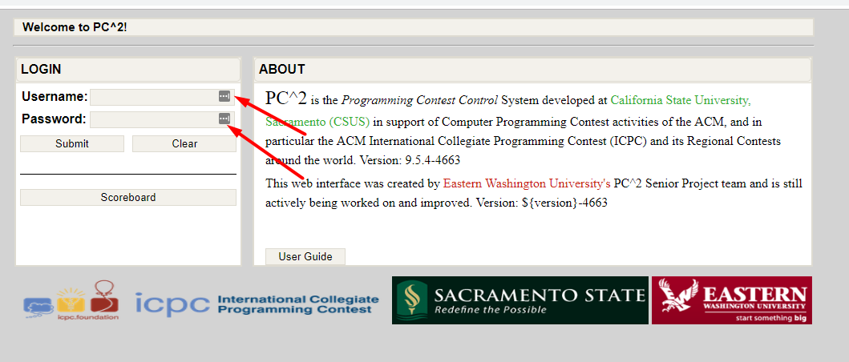
Ingresa a http://146.83.128.78/juez/
Te daremos un usuario y contraseña para iniciar sesión (uno por pareja). Debes ingresarlo en el área indicada.

Slide 6
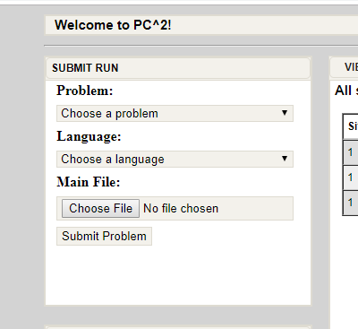
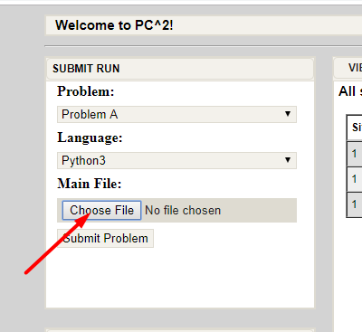
Subiendo un problema
Cuando resuelvas un problema y quieras que el juez lo revise, debes elegir la letra correspondiente al problema, el lenguaje Python 3 y luego presionar Choose File para buscar el archivo dentro de tu computador. Por último, presiona Submit Problem para que el juez lo evalúe.

Slide 7
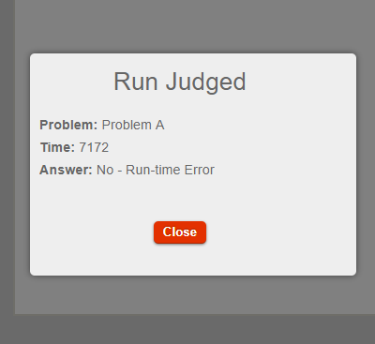
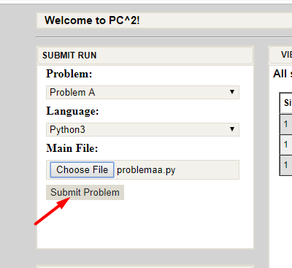
Resultado
El juez te dirá en el área Answer si el problema estaba correcto o no. En caso de que digo NO, te dará alguna idea de la causa. Si dice Run-time Error puede deberse a que creaste un ciclo infinito que no permite que el programa termine. Si dice Wrong answer significa que el programa se ejecutó, pero los resultados obtenidos no coinciden con los que tiene el juez como correctos.

Slide 8
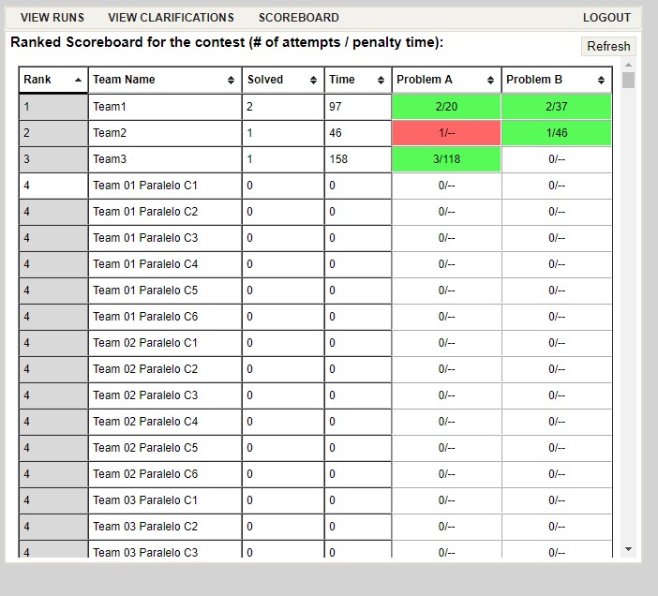
Puedes revisar los resultados y la tabla general en SCOREBOARD

Slide 9






Consideraciones Generales
Luego de resolver cada problema debes subir tu código al juez en la dirección http://172.16.23.73/juez/
Recuerde que el nombre del archivo no debe contener espacios ni caracteres especiales. Por ejemplo, ejercicio1.py es un buen nombre
La salida por pantalla debe ser exactamente igual a la presentada.
Presentado en el enunciado
Wrong Answer

Slide 10


Consideraciones Generales
Todos los archivos deben iniciar con un comentario con el nombre de ambos integrantes.
Para que el juez revise correctamente los archivos debes simplemente suponer que están en la misma carpeta.

Slide 11

Consideraciones Generales
Para recibir parámetros numéricos por teclado deja el parámetro de la función input vacío.
Por temas de compatibilidad se recomienda abrir el archivo de la siguiente forma:
file = open(‘archivo.txt’, ‘r’, encoding='utf-8')
Cuando programes y quieras probar tu código.
Cuando lo subas al juez.

